Slide 1
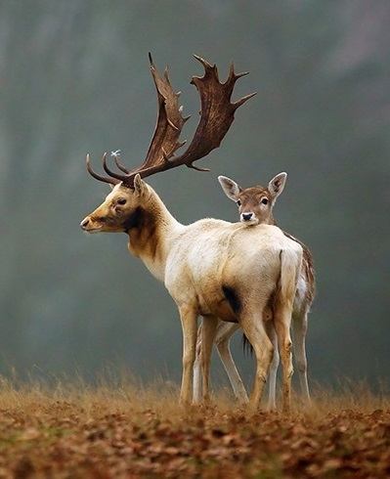
Yaşamın Temel Kuralları
Dr. Arzu GÜRSOY ERGEN
Fen Fakültesi Biyoloji Bölümü
“21. yüzyılın en büyük yeniliklerinin biyoloji ve teknolojinin kesişme noktasında olacağını düşünüyorum.”--Steve Jobs

Slide 2
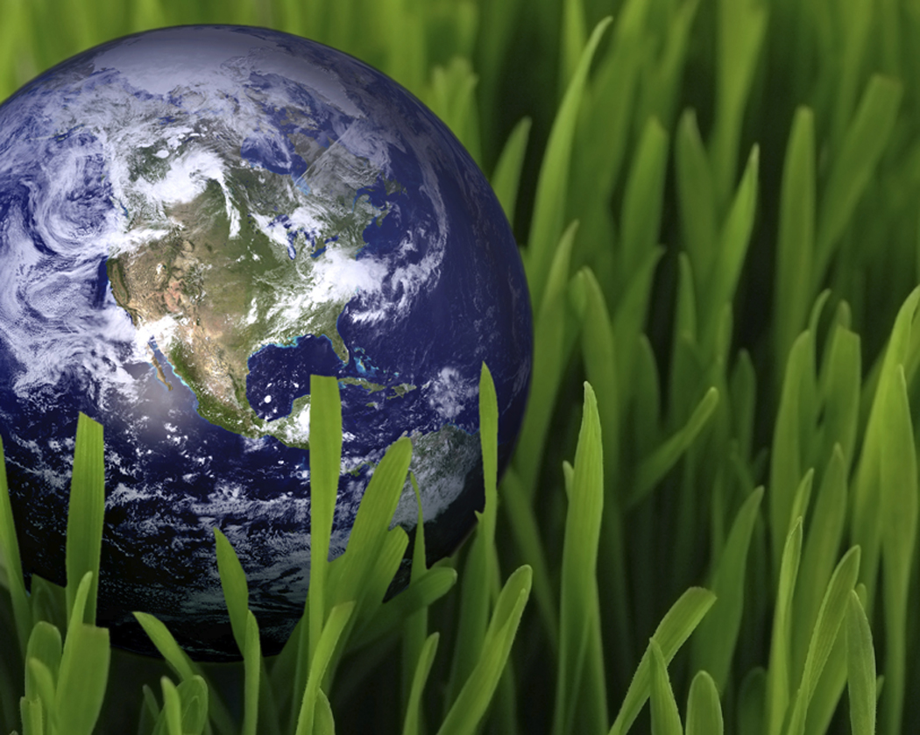
Yaşamın 9 Temel Kuralı
Doğa güneş ışığına bağlıdır.
Doğa sadece ihtiyacı olan enerjiyi kullanır.
Doğa şekilleri işleve dönüştürür.
Doğa her şeyi geri dönüştürür.
Doğa işbirliği yapar.
Doğa çeşitliliğe güvenir.
Doğa yerel uzmanlık ister.
Doğa fazlalıkları engeller.
Doğa gücü verimli kullanır

Slide 3
1. Doğa güneş ışığına bağlıdır
Doğada, güneşin yenilenebilir enerjisinden alınan güçle döngü devam eder.
Güneş dünyamızı ısıtır, su döngüsünü, iklimi ve havayı destekler.
Güneş ışığı sayesinde bitkiler fotosentezle kendi besini üreterek yaşam ağını destekler ve ayakta tutar.
Doğayı, tutarlı bir şekilde taklit edecek olsaydık, yalnızca yenilenebilir enerjiye güvenebilirdik.

Slide 4
2. Doğa ihtiyacı kadar enerji kullanır
Doğa sadece ihtiyaç duyduğu enerjiyi kullanır ve serbestçe kullanılabilen enerjiye dayanır .
Bitkilerin fotosentez sırasında kullandığı güneş ışınlarından gelen elektronlar, yükselen hava akımları, rüzgarlar, derin deniz diplerinde çözünmüş mineraller, ayrışan organik maddeler serbest enerji kaynaklarıdır.
Organizmalar, fotosentez yapmak, yiyecek bulmak, vücutlarını ya da konaklarını oluşturan yapıları büyütmek için enerji harcar.
Organizmalar, enerji gereksinimlerini azaltmak için düşük enerjili yöntemler kullanır.

Slide 5
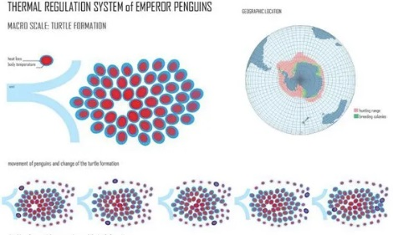
Biyolojik Örnek-1 İmparator Penguenler
İmparator penguenler, vücut ısılarını korumak için kısa tüyler gibi yalıtım sağlayan özel vücut yapılarına sahiptir.
Penguenlerin dışta bulunan tüyleri yağla kaplı ve su geçirmezken, bunların altında yumuşak tüyler bulunur.
Sıcaklık – 25°C – 40°C, rüzgar 200 km/h
Tüylerinin altındaki ısı 30°C-35°C’dir.
Çok soğuk ve fırtınalı günlerde birbirlerine iyice sokulup yanaşarak büyük gruplar oluştururlar.
Öyle ki, bir metrekarelik alana 10-12 penguen sıkışabilir.
Penguenler 30-60 saniyede bir, sıkışık grubun içinde “Meksika dalgası” gibi hareketlenmeye neden olan küçük adımlar atar
Böylece yavaş yavaş grubun düzeni değişir, dış kısımlarda kalan hayvanlar daha sıcak iç kısımlara kayar.
Penguen kolonilerinde termoregulasyon

